Slide 1
Module 1: Introduction to Microservices
https://github.com/tuanndd/microservices-labs/module-1/

Slide 2
Đặt vấn đề
Tại sao cần đến microservices?

Slide 3
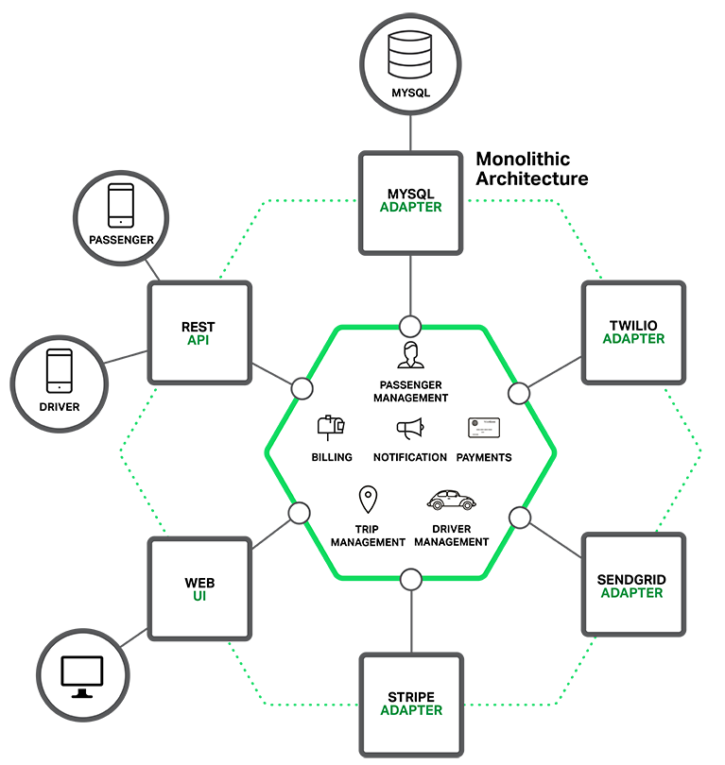
Monolithic app
Điểm mạnh:
- Dễ code, deploy, test ở giai đoạn ban đầu
Điểm yếu: khi app lớn sẽ gặp các vấn đề:
Quản lý dependencies
Build và deploy chậm
Rất khó tối ưu resource
Lỗi của 1 component nhỏ có thể ảnh hưởng đến toàn bộ app
Khó sử dụng các ngôn ngữ , framework mới → thời gian release tính năng mới chậm

Slide 4
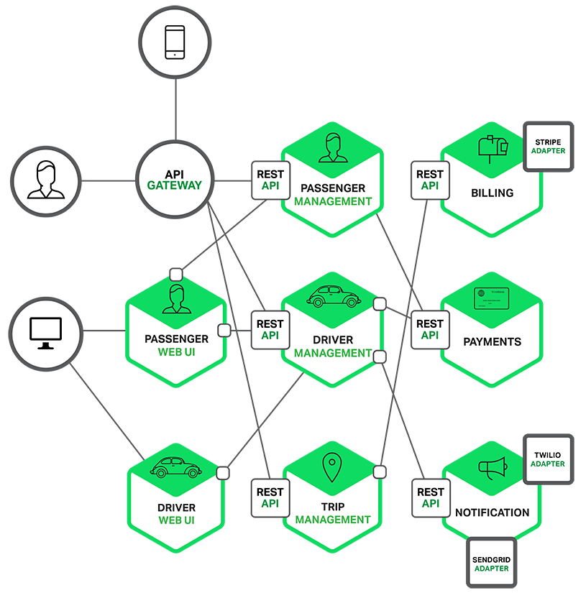
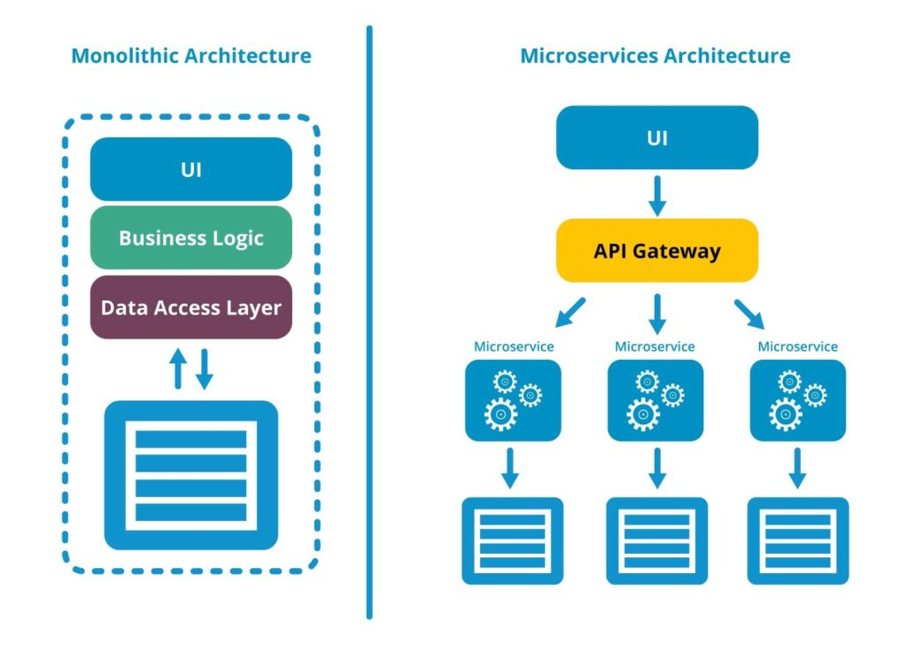
Microservices App
Lab: Setup CentOS VM bằng Vagrant
Điểm mạnh: chia app thành các micro service sẽ:
Tăng tốc độ phát triển app bằng cách dùng công nghệ mới
Mỗi service phát triển độc lập, dễ maintain, build, test
Dễ tối ưu resource và secure service
Tăng khả năng reuse
Hạn chế: app sẽ phức tạp hơn
Cần có cơ chế để các service giao tiếp với nhau (IPC)
Thêm code để handle lỗi service, network
Khó làm business transaction trong môi trường phân tán
Khó test, deploy tính năng mới (do các service phụ thuộc lẫn nhau)

